Slide 1

Projet IFT-3150
Hiver 2025
Vi Phung
20178538

Slide 2
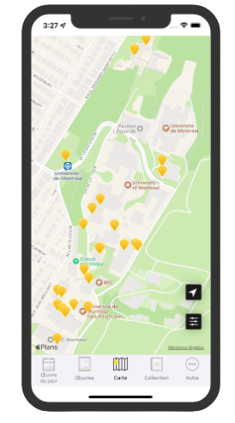
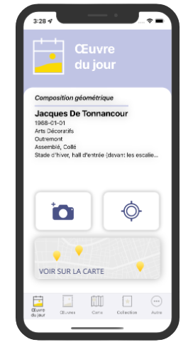
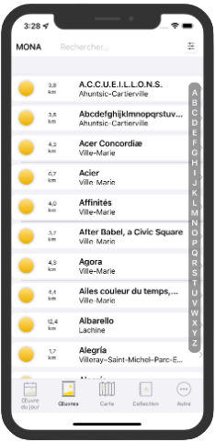
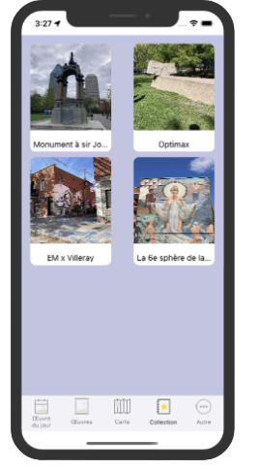
La Maison Mona
Organisme à but non-lucratif fondé par Lena Krause en 2020
Objectif de promouvoir l’art public et les espaces culturels pour permettre leur découverte par le plus grand nombre

Slide 3
Mon projet
Développeur serveur
Mon projet s’est séparé en 3 grandes parties:
Installation et familiarisation avec le projet
Génération de la documentation API
Ajout des fonctions CRUD aux routes de l’API

Slide 4
Partie 1 – Installation et familiarisation

Slide 5
Installation et familiarisation
Configuration locale du serveur de l'application MONA (Laravel, PHP, Docker)
Résolution des difficultés liées aux versions de PHP
Migration des bases de données et configuration des droits d'administrateur
Apprentissage du fonctionnement de Laravel, Vue.js et Docker

Slide 6
Partie 2- Génération de la documentation API

Slide 7
Génération de la documentation API
Création d'une pull request "Generation of APIs documentation and code linting“
Utilisation de Scramble pour générer automatiquement la documentation OpenAPI
Ajout des commentaires PHPDoc pour enrichir la documentation

Slide 8
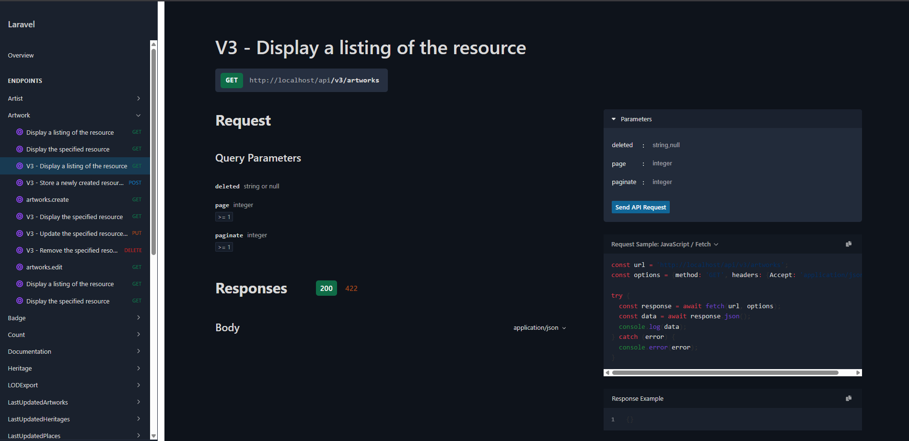
Page de documentation API

Slide 9
Partie 3 – Ajout des fonctions CRUD aux routes de l’API

Slide 10
Ajout des fonctions CRUD aux routes de l’API
Analyse des fonctionnalités existantes et implémentation des opérations manquantes (store, update, destroy)
Adaptation du code aux modèles de ressources existantes
Enregistrement des nouvelles fonctionnalités dans la liste des routes du serveur

Slide 11
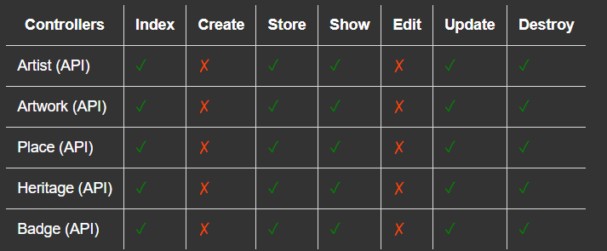
Listes des fonctions implémentées

Slide 12
Conclusion

